Slide 1



课题：Bugzilla升级测试
实习总结
汇报：周泽轩
导师：陈 磊

Slide 2



项目回顾
答辩项目
系统升级测试流程及测试方案
Bugzilla环境搭建及测试准备
测试用例及测试数据
实习总结

Slide 3
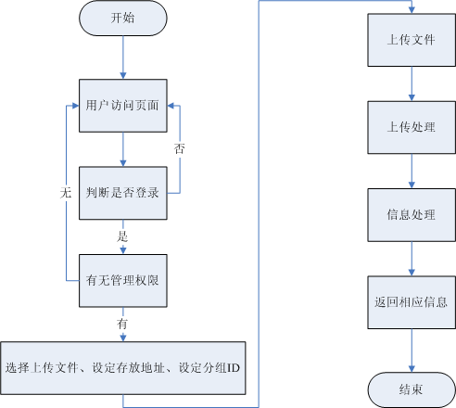
Bugzilla用户信息批量导入脚本

Slide 4
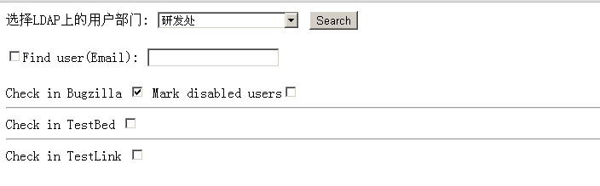
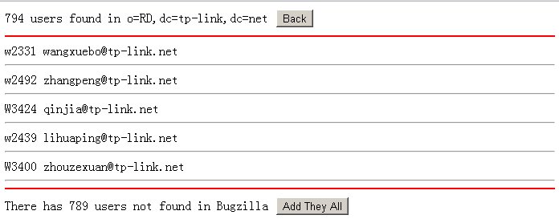
Bugzilla跟LDAP的用户信息比对

Slide 5
项目回顾
答辩项目
系统升级测试流程及测试方案
Bugzilla环境搭建及测试准备
测试用例及测试数据
实习总结

Slide 6
系统升级测试流程及测试方案

Slide 7

明确需求数据
现有环境参数
性能目标
现有环境分析
找到存在瓶颈
数据获取方法
现有问题分析
评估性能需求
数据获取结果
评估现有系统性能
搭载测试环境
熟悉测试性能指标
制定测试方案
决定软硬配置
选好测试工具
测试升级系统

Slide 8
服务器配置优化测试
Apache benchment
数据库配置优化测试
Mysqlslap、sysbench
数据库搜索测试
EXPLAIN、mysqlslap、sysbench
并发访问测试
LoadRunner、ab
稳定性测试
LoadRunner

Slide 9
Bugzilla环境搭建及测试准备

Slide 10

软 件
操作系统：CentOS 6.0
服务器：Apache 2.2.19
数据库：MySQL 5.5.17
Perl：perl 5.10.1
硬 件
主板：超微 X8DTL-3
内存：8G
CPU：XEON 5620*2
硬盘：SAS 500G * 2

Slide 11
性能测试常用工具
服务器监测
LoadRunner ApacheBenchment(ab)
Linux系统性能
top vmstat iostat ps
数据库监测
mysqlslap sysbench

Slide 12
性能指标
响应时间
服务端响应时间+网络响应时间+客户端响应时间
ab
LoadRunner
wireshark
3/5/10原则
最大并发用户数
LoadRunner中Pacing设定
ab
LoadRunner
并发用户数跟点击数的区别
吞吐率 每秒请求数量 点击率

Slide 13
性能指标
内存
LoadRunner中Unix资源监控的内存页交换速率（Paging Rate），如果该值偶尔走高，表明当时有线程竞争内存；如果持续走高，内存可能为瓶颈
CPU
利用Top或LoadRunner资源监控等工具观察cpu占用率，持续超过90%，表明CPU可能为瓶颈
磁盘I/O
观察Unix资源监控页面的磁盘交换率（Disk Rate），或者用iostat在unix下查看%iowait，如果在CPU利用率低的情况下，该值却一直走高，表明I/O有问题，需要更换磁盘

Slide 14
测试用例及测试数据

Slide 15
服务器配置优化测试
测试点 | 结论
是否选用AllowOverride None选项 | 减少了查找时间，响应缩短
Options里是否加上FollowSymLinks | 加上该项响应时间缩短
是否用mod_perl替代mod_cgi | cgi页面响应时间大幅减少
是否启用mod_deflate模块 | 服务端压缩网页，流量大幅减少
是否设定EnableMMAP OFF | 可提高系统稳定性

Slide 16
服务器配置优化测试——启用mod_perl与否的测试
步骤：用ab测试，访问admin页面，设置访问语句为
ab –c 10 –n 1000 –A user:pswd 172.31.81.77/bugzilla/admin.cgi
启用mod_perl
不启用mod_perl
2474
90%响应时间（ms）
1417
791
142
62
103
并发用户数
10
20
30
10
20
30

Slide 17
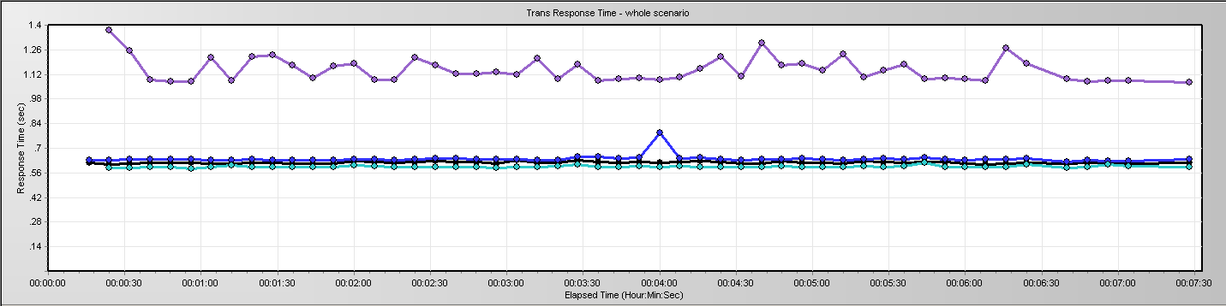
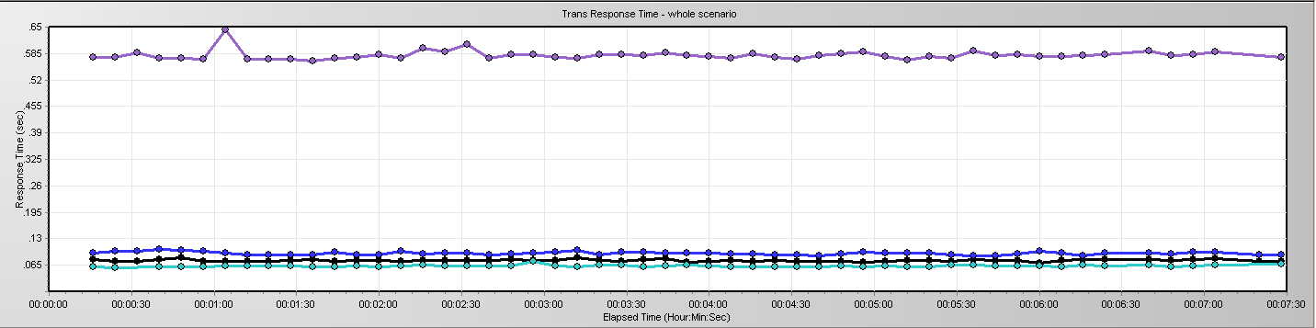
服务器配置优化测试——启用mod_perl与否的测试
步骤：用LoadRunner进行测试，设定20个用户持续访问3分钟，访问admin页面、进入New页面、进入Mobile页面、进入TM5200页面，设定Pacing为随机的20s到60s，忽略ThinkTime
不启用mod_perl
峰值1.6s
启用mod_perl
峰值0.8s

Slide 18
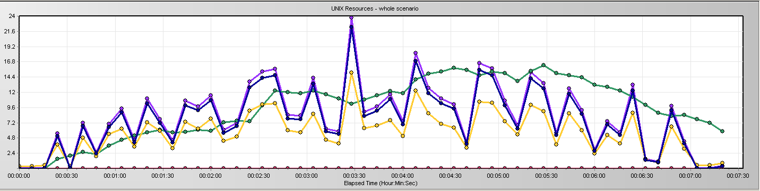
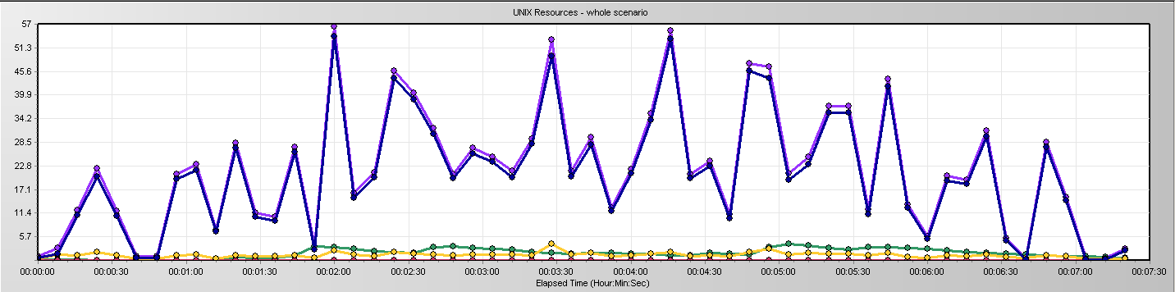
服务器配置优化测试——启用mod_perl与否的测试
步骤：用LoadRunner进行测试，设定20个用户持续访问3分钟，访问admin页面、进入New页面、进入Mobile页面、进入TM5200页面，设定Pacing为随机的20s到60s，忽略ThinkTime
不启用mod_perl
峰值25%
启用mod_perl
峰值6%

Slide 19
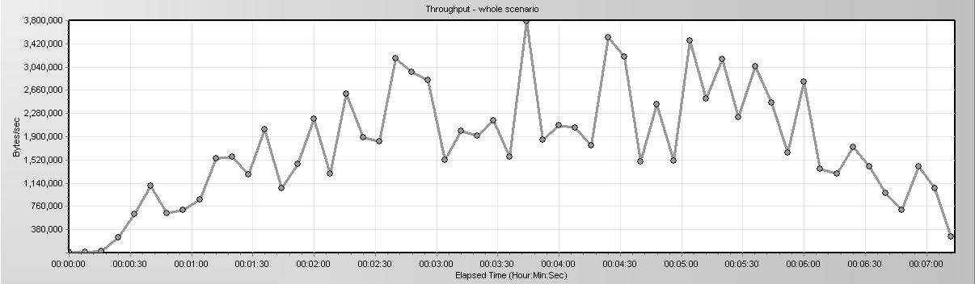
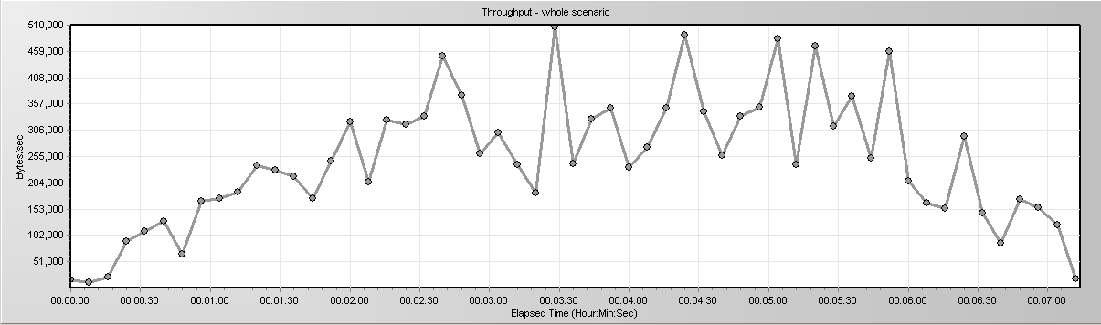
服务器配置优化测试——启用mod_deflate与否的测试
步骤：用LoadRunner进行访问New、搜索8100、进入高级搜索页面，搜索Mobile全系列产品等一系列动作，设置20用户并发访问，pacing设置为20s到60s随机数值，持续访问3分钟
不启用mod_deflate
峰值1.6s
启用mod_deflate
峰值0.8s

Slide 20
MySQL配置优化测试
测试点 | 结论
Innodb_flush_logs_at_trx_commit选值 | 0方式耗费时间最短，采用0方式
Innodb_buffer_pool_size选值 | 分配值越大，性能越好，但也要留存给其他程序
启用innodb_file_per_table影响 | 读写性能差异不大，但多表管理方便
Innodb_open_files选值 | 默认为300，目前没有压力
Innodb_max_allowed_packet选值 | 适当设置防止文件过大无法加载
是否设置expire_logs_days | 根据公司实际情况设置为2

Slide 21
MySQL配置优化测试——启用innodb_file_per_table与否的测试
步骤一：用mysqlslap执行压力迭代50跟100并发测试，执行语句为
mysqlslap -a -uroot -ptplink --engine=innodb --concurrency=50,100 --iteration=10 --number-of-queries=1000 --debug-info
启用innodb_file_per_table
不启用innodb_file_per_table
Average number of seconds to run all queries
(s)
0.359
0.373
0.154
0.176
并发用户数
50
100
50
100

Slide 22
MySQL配置优化测试——启用innodb_file_per_table与否的测试
步骤二：用mysqlslap执行压力迭代25、50并发测试，测试数据库指向为bugs，执行语句为
mysqlslap -uroot -ptplink --socket=/mysql/mysql.sock --create-schema=bugs --concurrency=25,50 --query=test.sql --delimiter=";" --number-of-queries=5000 --iterations=1 --debug-info
自行设定测试语句（test.sql）内容如下：
SELECT * FROM bugs;
SELECT * FROM profile_search;
SELECT bug_id from bugs;
启用innodb_file_per_table
不启用innodb_file_per_table
22.89
22.68
22.10
22.59
并发用户数
50
100
50
100

Slide 23
MySQL配置优化测试——比较innodb_flush_log_at_trx_commit
步骤：分别修改innodb_flush_log_at_trx_commit的值为0、1、2，用下边的指令测试进行测试：
mysqlslap -a -uroot -ptplink --engine=innodb --concurrency=100 --number-of-queries=1000 --iterations=10 --debug-info
Innodb_flush_log_at_trx_commit | Average number of seconds to run all queries
0 | 0.376s
1 | 0.474s
2 | 0.463s

Slide 24
Apache并发访问测试
步骤：用ab进行测试，访问reports页面，访问语句设置为
ab -c 10 -n 10000 -A user:pswd 172.31.81.77/bugzilla/report.cgi
并发数 | 平均响应时间/ms
10 | 76.52
50 | 361.34
100 | 729.07
200 | 1519.51
300 | ———
调整MaxRequestPerChild大小

Slide 25
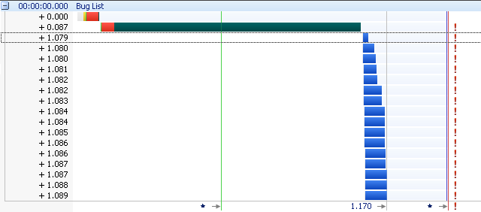
页面加载综合分析
1.Wireshark抓包分析
2.源代码分析
3.网页工具分析（Yslow httpwatch）
用httpwatch抓取Bugzilla搜索页面Mobile搜索项
wait
receive
Render start
Cache read

Slide 26
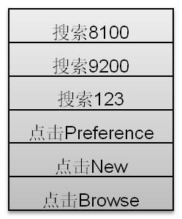
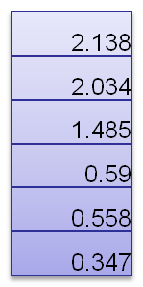
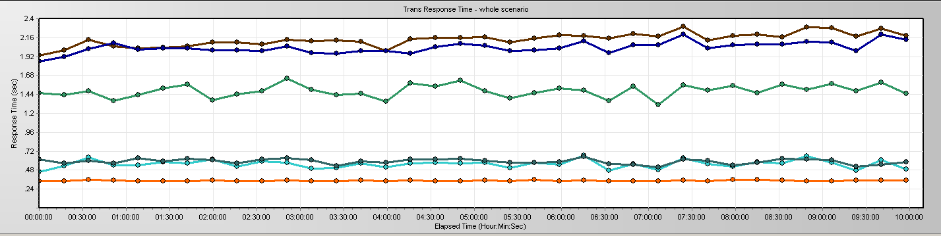
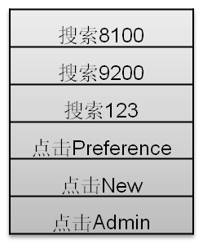
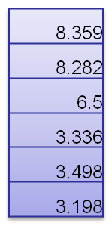
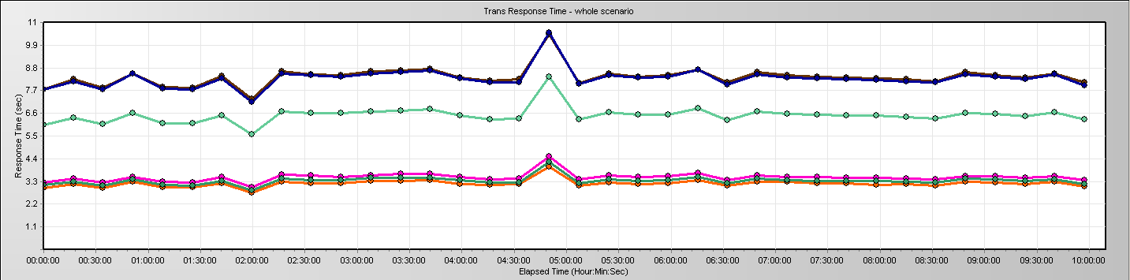
新旧系统对比
最高值
7.219s
81.77
最高值
21.522s
89.40

Slide 27
项目回顾
答辩项目
系统升级测试流程及测试方案
Bugzilla环境搭建及测试准备
测试用例及测试数据
实习总结

Slide 28
感悟——
工作不是一个人的工作，要做好沟通
严格要求自己，才有能力去发现别人的漏洞
做好记录笔记，不要让一个错误被反复查询
对自己的测试给出预期

Slide 29
感谢——
几个月来，这群同事的快乐相处
每次报告时，胡工对我问题的清晰纰漏
在每次的工作疑难上，导师陈磊对我的耐心指导与帮助，他解决问题的态度和角度让我一次次钦佩与学习

Slide 30
谢 谢

